Slide 1
Обзор пакета предварительной информации, подготовленного АО «Атомтехэнерго» к КПП ВАО АЭС
КПП ВАО АЭС
Москва 21.10.2021
Романов Евгений Анатольевич
Главный инспектор

Slide 2
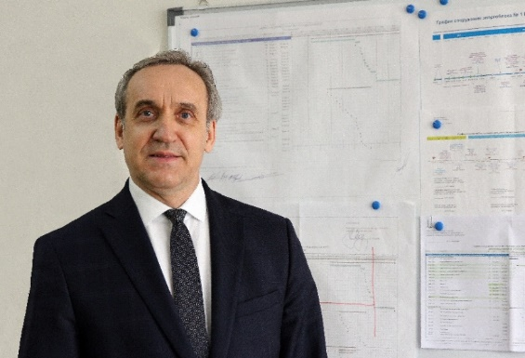
Введение
Структура ППИ определена на основе требований информационного запроса ВАО АЭС МЦ по пакету предварительной информации, включенного в протокол совместного совещания.
Пакет состоит из Аннотационной части и приложений к нему.
Аннотационная часть подготовлена в печатном и электронном виде на русском языке.
Приложения подготовлены в электронном виде в файлах типа PDF
Название Безопасность как образ жизни
Вступительное слово для «Пакета предварительной информации» к Корпоративной партнерской проверке ВАО АЭС генерального директора АО «Атомтехэнерго» Маркова Ю.М.
В ходе КПП ВАО АЭС мы готовы открыто представить деятельность АО «Атомтехэнерго» в вопросах обеспечения высокого уровня безопасности при выполнении работ по вводу блоков АС в эксплуатацию и выявления областей для улучшения.
Мы готовы представить экспертам все наработанные нами за многолетнюю деятельность в атомной энергетике подходы для всестороннего изучения, поделится нашим опытом и практиками.
Для персонала АО «Атомтехэнерго» КПП будет возможностью взглянуть на проделанную работу со стороны и сделать шаг вперед для достижения заявленных целей по обеспечению безопасного ввода в эксплуатацию объектов использования атомной энергии.

Slide 3
Пакет предварительной информации (аннотационная часть)
Информационный запрос к ППИ
Ключевая информация
АО «Атомтехэнерго»
Отчеты
Доклады
Акты
Представление общей информации по областям проверки
Отчеты
Доклады
Акты
Информация филиалов АТЭ

Slide 4
Описание разделов ППИ
Самооценки
Общая информация
Деятельность в условиях ограничений
Историческая справка
Ключевая информация
АО «Атомтехэнерго»
Миссия Общества
Стратегические цели
Видение на перспективу
Организация работ

Slide 5
Описание разделов ППИ
СО.1
СО.2
СО.5
СО.6
СО.7
СО.3
СО.4
Цели и задачи
Документация
Ресурсы
Результат деятельности

Slide 6
Приложения к ППИ
Приложения к пакету предварительной информации включают следующие материалы
Оргструктура филиала и АУП АТЭ
Руководство АТЭ. Контакты
Обязанности руководителей Общества
Описание системы управления показателями
Перечень периодических отчетов, направляемых в вышестоящие и надзорные органы
Политики Общества
Отчеты о расследовании значимых событий

Slide 7
Спасибо
за внимание
Романов Евгений Анатольевич
Главный инспектор
Тел.: +7 (495) 287 97 00, доб. 1404
E-mail: romanov@atech.ru
21.10.2021

